Slide 1


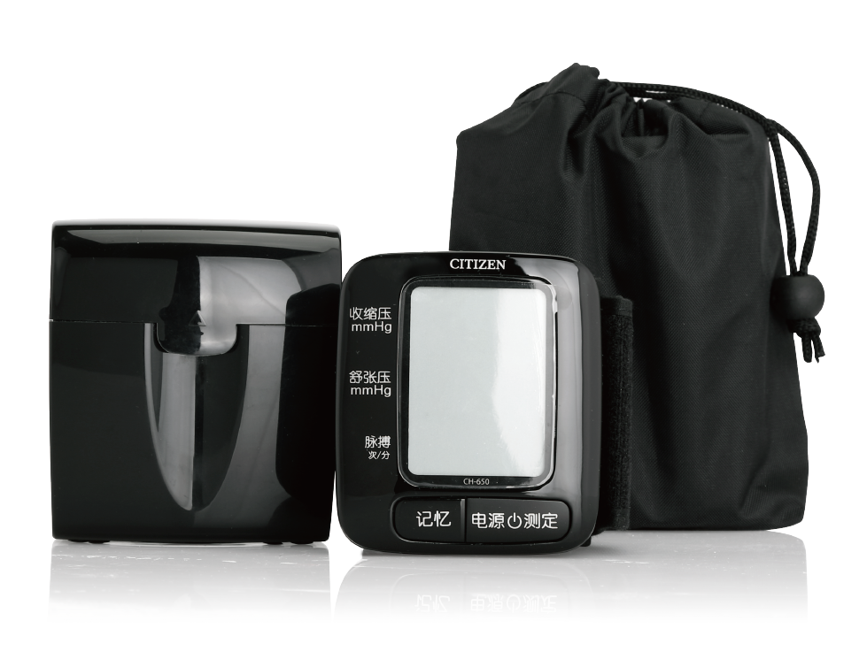

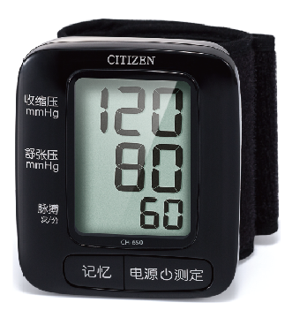

全自动腕式电子血压计
CH-650
市场参考价：518.00
批发价：220.00
产品单重 ：≤150g（含电池）
装箱明细 ：40pcs/箱
产品尺寸 ：7.5×6.5×3.0cm
彩盒尺寸 ：9.8×9.1×13.5cm
粤食药监械（准）字2012第2200197号

